Slide 1
Los Cuatro Grandes Peligros en la Construcción:
Peligros Eléctricos
This material was produced under grant number 46F5-HT03 and edited under grant number SH22301-11-60-F-36 from the Occupational Safety and Health Administration, U.S. Department of Labor. It does not necessarily reflect the views or policies of the U.S. Department of Labor, nor does mention of trade names, commercial products, or organizations imply endorsement by the U.S. Government.
Notes:
*
Departamento del Trabajo de Estados Unidos
Administración de Salud y Seguridad Ocupacional
Grant de Susan Harwood
#SH-16596-07-60-F-72
UNIVERSIDAD DE PUERTO RICO RECINTO DE CIENCIAS MÉDICAS
Escuela de Salud Pública, Dep. de Salud Ambiental

Slide 2
Introducción
Esta presentación esta enfocada en los riesgos electricos en la industria de construcción. Los riesgos electricos son unos de los cuatro riesgos mas grandes en la construcción.
Los materiales de este entrenamiento cubrirán los peligros existentes electricos en los sitios de construcción y se centrarán en los métodos para reconocer y prevenir estos peligros comúnes.
This material was produced under grant number 46F5-HT03 and edited under grant number SH22301-11-60-F-36 from the Occupational Safety and Health Administration, U.S. Department of Labor. It does not necessarily reflect the views or policies of the U.S. Department of Labor, nor does mention of trade names, commercial products, or organizations imply endorsement by the U.S. Government.
Notes:
*

Slide 3
Peligro Eléctrico – Repaso General
A. Peligro Eléctrico, ¿Qué es la Electricidad?
1. Conectar a tierra NO apropiadamente
2. Partes Eléctricas Expuestas
3. Cableado Inadecuado
4. Aislamiento dañado
5. Circuitos Sobrecargados
6. Herramientas y Equipo Dañados
7. Condiciones mojadas
8. Líneas de tendido eléctrico
B. Prevención de Accidente:
1. Equipo de Protección Personal (EPP)
2. Examinar Herramientas y Extensiones
3. Interruptores de Circuito con Pérdida a Tierra (GFCI)
4. Control de Energía/Etiquetas y Candados
This material was produced under grant number 46F5-HT03 and edited under grant number SH22301-11-60-F-36 from the Occupational Safety and Health Administration, U.S. Department of Labor. It does not necessarily reflect the views or policies of the U.S. Department of Labor, nor does mention of trade names, commercial products, or organizations imply endorsement by the U.S. Government.
Notes:
*

Slide 4

PELIGROS ELÉCTRICO
Los riesgos eléctricos son uno de los peligros más grandes en los sitios de construcción. (La electrocución pueden ser el resultado de un riesgo eléctrico). Los peligros eléctricos pueden causar serias quemaduras en la piel, mientras que otros pueden colocarle en coma o matarlo.
Este prorama le ayudará a reconocer los peligros eléctricos más comunes.
Los símbolos en las fotos le indicarán si la situación es segura o insegura.
Seguro
Inseguro
This material was produced under grant number 46F5-HT03 and edited under grant number SH22301-11-60-F-36 from the Occupational Safety and Health Administration, U.S. Department of Labor. It does not necessarily reflect the views or policies of the U.S. Department of Labor, nor does mention of trade names, commercial products, or organizations imply endorsement by the U.S. Government.
Notes:
*
Los peligros eléctricos son uno de los peligros más serios encontrados en los sitios de construcción. (La electrocución pueden ser el resultado de un riesgo eléctrico). Los peligros eléctricos pueden causar serias quemaduras en la piel, mientras que otros pueden colocarle en coma o matarlo. Los peligros eléctricos aunque son extremadamente peligrosos se pueden evitar una vez usted tenga la preparación adecuada para reconocer estas condiciones.
Este programa le ayudará a reconocer los peligros eléctricos más comunes y le mostrará maneras de disminuir esos peligros en su sitio de trabajo. Al final de este programa, usted podrá reconocer y evitar estos peligros.
Le mostraremos varios ejemplos de condiciones seguras e inseguras. Se utilizarán dos símbolos diferentes para representar ambas condiciones. El símbolo rojo (No) se utiliza para mostrar condiciones inseguras y la marca verde (Sí) se utiliza para mostrar condiciones seguras.

Slide 5
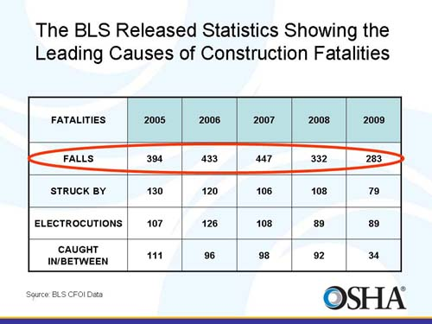
Estadísticas de Peligros Eléctricos
El Departamento de Estadisticas Laborales reportó las causas principales para fatalidades en Construcción
Caidas
Golpeado por
Descargas Electricas
Atrapado Entre
This material was produced under grant SH22301-11-60-F-36 from the Occupational Safety and Health Administration, U.S. Department of Labor. It does not necessarily reflect the views or policies of the U.S. Department of Labor, nor does mention of trade names, commercial products, or organizations imply endorsement by the U.S. Government.
Notes:
*
http://www.bls.gov/iif/oshwc/cfoi/cftb0249.pdf
Fatal occupational injuries by event or exposure for all fatalities and major private industry
1
sector, All United States, 2009
Cada año mueren muchos trabajadores después de hacer contacto con la corriente eléctrica. De acuerdo a las últimas estadísticas proporcionada por la oficina del trabajo ( BUREAU OF LABOR ) para el año 2006 hubo 5,703 fatalidades ocupacionales. De todas las fatalidades ocupacionales, 247 ocurrieron al hacer contacto con la corriente eléctrica, 124 ( 50%) de todas las fatalidades eléctricas ocurrieron en la industria de la construcción.
En total, casi 4.5% de todas las fatalidades fueron producto del contacto con la corriente eléctrica.

Slide 6
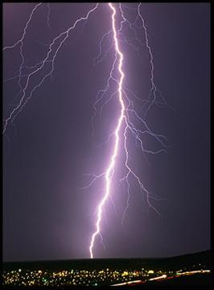
¿Qué es la electricidad?
La electricidad es una fuerza de energía natural.
La electricidad es también una fuerza de energía creada por el hombre.
Es esencial para la vida moderna y la damos por sentada todos los días, sin apreciarla lo suficiente.
¡Como resultado, aproximadamente un trabajador se electrocuta en el trabajo todos los días, cada año.
This material was produced under grant number 46F5-HT03 and edited under grant number SH22301-11-60-F-36 from the Occupational Safety and Health Administration, U.S. Department of Labor. It does not necessarily reflect the views or policies of the U.S. Department of Labor, nor does mention of trade names, commercial products, or organizations imply endorsement by the U.S. Government.
Notes:
*
La electricidad es energía hecha por ambos el hombre y la naturaleza. Como fuente de energía, la electricidad se utiliza sin pensar mucho en los peligros que puede causar y ha llegado a ser una parte esencial de la vida moderna. Como nos hemos familiarizado tanto con ella, a menudo tendemos a no respetarla. ¡Como resultado, aproximadamente un trabajador se electrocuta en el trabajo todos los días, cada año.

Slide 7
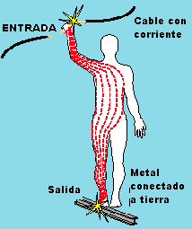
¿Qué es la electricidad?
La electricidad fluye a través de conductores. consiste de fluidos de energía a través de alambres de cobre también conocidos como corriente eléctrica.
Los conductores incluyen: metales, agua, el suelo y el cuerpo humano.
La electricidad debe tener un circuito completo o una trayectoria para fluir.
This material was produced under grant number 46F5-HT03 and edited under grant number SH22301-11-60-F-36 from the Occupational Safety and Health Administration, U.S. Department of Labor. It does not necessarily reflect the views or policies of the U.S. Department of Labor, nor does mention of trade names, commercial products, or organizations imply endorsement by the U.S. Government.
Notes:
*
La electricidad artificial consiste de fluidos de energía a través de alambres de cobre también conocidos como corriente eléctrica. Todos los días esta corriente eléctrica llega a los hogares, a los negocios, y a los sitios de construcción desde una central eléctrica a centenares de millas de distancia. El rayo (relámpago) es electricidad hecha por la naturaleza y es extremadamente peligroso.
Algunos materiales son mejores conductores de electricidad que otros. Los materiales que tienen poca resistencia al flujo de corriente eléctrica se llaman "conductores". Los conductores típicos son metales tales como el cobre, agua, la tierra y el cuerpo humano.
La corriente eléctrica fluye a través de los conductores de un punto a otro y debe tener una trayectoria completa para fluir. Si la trayectoria se interrumpe, la electricidad no fluye y el equipo no funciona.

Slide 8
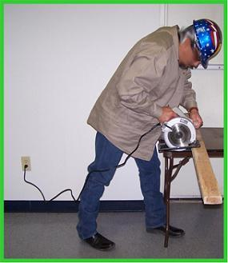
Cómo Trabaja la Electricidad
Cuando las herramientas eléctricas funcionan correctamente se mantiene un circuito completo entre la herramienta y la fuente de energía.
Para que se forme un “circuito completo” la electricidad va a través de la sierra, al alambre y regresa al tomacorriente
This material was produced under grant number 46F5-HT03 and edited under grant number SH22301-11-60-F-36 from the Occupational Safety and Health Administration, U.S. Department of Labor. It does not necessarily reflect the views or policies of the U.S. Department of Labor, nor does mention of trade names, commercial products, or organizations imply endorsement by the U.S. Government.
Notes:
*
Según muestra esta foto, la electricidad viene del tomacorriente que se encuentra en la pared, fluye a través del cable y luego llega a la sierra. Entonces sigue la trayectoria, la electricidad va a través de la sierra, al alambre y regresa al tomacorriente. A esto se le conoce como un "circuito completo." Para que una herramienta eléctrica funcione correctamente la electricidad debe hacer una trayectoria completa y de esta manera completa el circuito.

Slide 9
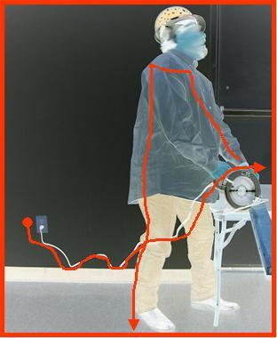
Cómo Trabaja la Electricidad
Sin embargo, si la herramienta tiene daños, la persona puede hacer contacto con el conductor de la electricidad y puede convertirse en una trayectoria para la corriente.
¡Si tiene una herramienta defectuosa, un alambre rasgado, un toma corriente dañado u otro peligro eléctrico, usted puede hacer contacto con la corriente eléctrica.
La persona recibirá un choque eléctrico!
This material was produced under grant number 46F5-HT03 and edited under grant number SH22301-11-60-F-36 from the Occupational Safety and Health Administration, U.S. Department of Labor. It does not necessarily reflect the views or policies of the U.S. Department of Labor, nor does mention of trade names, commercial products, or organizations imply endorsement by the U.S. Government.
Notes:
*
Si tiene una herramienta defectuosa, un alambre rasgado, un toma corriente dañado u otro peligro eléctrico, usted puede hacer contacto con la corriente eléctrica.
Existen 3 tipos de lesiones eléctricas: choques eléctricos, electrocución y quemaduras. Usted puede recibir un choque eléctrico; tener quemaduras causadas por el paso de corriente eléctrica en su cuerpo o causadas por el contacto de alguna parte de su cuerpo con un conductor o equipo eléctrico sobre calentado; electrocutarse y morir. En adición, uno se puede caer de una superficie elevada, como una escalera, como resultado de un peligro eléctrico. Nota: las quemaduras ocurren usualmente en las manos. Las quemaduras ocurren cuando los cables eléctricos o los equipos se usan o mantienen indebidamente. Las quemaduras eléctricas causan daño al tejido y son el resultado del calor generado por la corriente que corre a través del cuerpo. Las quemaduras por arco eléctrico (conocidas en inglés como “flash burns”) son causadas por las altas temperaturas cerca del cuerpo producidas por un arco eléctrico. Las quemaduras por contacto termal ocurren cuando la piel entra en contacto con equipos eléctricos sobrecalentados o cuando la ropa se enciende con la electricidad.

Slide 10
Cómo Trabaja la Electricidad
Sin embargo, si la herramienta tiene daños, la persona puede hacer contacto con la electricidad y puede convertirse en una trayectoria para la corriente.
Un choque eléctrico puede dar lugar a cualquier cosa, desde una leve sensación de estremecimiento hasta un paro cardiaco inmediato
This material was produced under grant number 46F5-HT03 and edited under grant number SH22301-11-60-F-36 from the Occupational Safety and Health Administration, U.S. Department of Labor. It does not necessarily reflect the views or policies of the U.S. Department of Labor, nor does mention of trade names, commercial products, or organizations imply endorsement by the U.S. Government.
Notes:
*

Slide 11
La severidad de la lesión depende de lo siguiente:
  La cantidad de corriente que fluye a través del cuerpo,
  La trayectoria de la corriente a través del cuerpo,
  El tiempo que el circuito o trayecto permanece en el cuerpo, y
  La frecuencia de la corriente.
  La condición de salud, en general, del individuo antes del choque eléctrico.
La cantidad de corriente que fluye por nuestro cuerpo, se afecta a su vez por el voltaje en el equipo energizado o línea que entra en contacto con nuestro cuerpo (mientras más alto es el voltaje, más alta es la corriente); y la resistencia al fluido de electricidad impuesta por nuestro cuerpo (mientras más baja es la resistencia, más alta es la corriente).
Recuerde que la corriente eléctrica tomará la trayectoria de menos resistencia.
This material was produced under grant number 46F5-HT03 and edited under grant number SH22301-11-60-F-36 from the Occupational Safety and Health Administration, U.S. Department of Labor. It does not necessarily reflect the views or policies of the U.S. Department of Labor, nor does mention of trade names, commercial products, or organizations imply endorsement by the U.S. Government.
Notes:
*

Slide 12
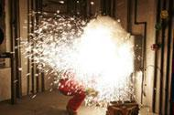
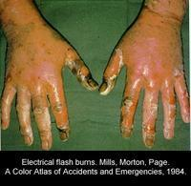
Existen 3 tipos de lesiones eléctricas:
Choques eléctricos, electrocución y quemaduras. Usted puede recibir un choque eléctrico; tener quemaduras causadas por el paso de corriente eléctrica en su cuerpo o causadas por el contacto de alguna parte de su cuerpo con un conductor o equipo eléctrico sobre calentado; electrocutarse y morir. En adición, uno se puede caer de una superficie elevada, como una escalera, como resultado de un peligro eléctrico.
This material was produced under grant number 46F5-HT03 and edited under grant number SH22301-11-60-F-36 from the Occupational Safety and Health Administration, U.S. Department of Labor. It does not necessarily reflect the views or policies of the U.S. Department of Labor, nor does mention of trade names, commercial products, or organizations imply endorsement by the U.S. Government.
Notes:
Picture source :http://www.cobrahoods.com/index.php/usage
Picture 2 source: http://www.electricityforum.com/arc-flash/arc-flash-burn2.jpg
*

Slide 13
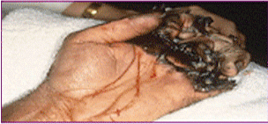
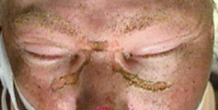
Existen 3 tipos de lesiones eléctricas:
Las quemaduras ocurren usualmente en las manos. Las quemaduras se producen cuando el cableado eléctrico o el equipo no está bien utilizado o mantenido. Las quemaduras eléctricas causan daño al tejido y son el resultado del calor generado por la corriente que corre a través del cuerpo. Las quemaduras por arco eléctrico (conocidas en inglés como “flash burns”) son causadas por las altas temperaturas cerca del cuerpo producidas por un arco eléctrico. Las quemaduras por contacto termal ocurren cuando la piel entra en contacto con equipos eléctricos sobrecalentados o cuando la ropa se enciende con la electricidad.
This material was produced under grant number 46F5-HT03 and edited under grant number SH22301-11-60-F-36 from the Occupational Safety and Health Administration, U.S. Department of Labor. It does not necessarily reflect the views or policies of the U.S. Department of Labor, nor does mention of trade names, commercial products, or organizations imply endorsement by the U.S. Government.
Notes:
Images from: http://www.techtric.ca/images/arc_flash_image.jpeg
*

Slide 14
Peligro Eléctrico
La siguiente es una lista de peligros eléctricos comúnmente encontrados en los sitios de construcción:
Conectar a tierra incorrectamente
Partes eléctricas expuestas
Cableado inadecuado
Líneas de tendido eléctrico aereas
Capa aislante dañada
Circuitos sobrecargados
Condiciones mojadas
Herramientas y equipo dañado
This material was produced under grant number 46F5-HT03 and edited under grant number SH22301-11-60-F-36 from the Occupational Safety and Health Administration, U.S. Department of Labor. It does not necessarily reflect the views or policies of the U.S. Department of Labor, nor does mention of trade names, commercial products, or organizations imply endorsement by the U.S. Government.
Notes:
*
Para reducir los riesgos de entrar en contacto con la corriente eléctrica, debe aprender a reconocer e identificar los peligros eléctricos. Una vez identifique el peligro, éste se debe corregir. Si usted no está cualificado y no tiene las habilidades y las capacidades para corregir el peligro, entonces debe reportarlo a su jefe inmediato, supervisor o a alguien que pueda corregir el peligro.
El propósito de este programa es demostrarle los peligros comunes de modo que los reconozca y pueda corregirlos. Reconocer el peligro es “la clave”. Es mejor reconocer los peligros eléctricos antes de que puedan hacerle daño a usted u otro compañero de trabajo.
Revisaremos cada uno de los siguientes peligros eléctricos que comúnmente se encuentran en los sitios de construcción:
Conectar a tierra inapropiadamente
Partes eléctricas expuestas
Cableado inadecuado
Proximidad poco segura a líneas de tendido eléctrico
Aislamiento dañado
Circuitos sobrecargados
Trabajar con equipo eléctrico en condiciones mojadas o muy húmedas
Herramientas y equipo dañado

Slide 15
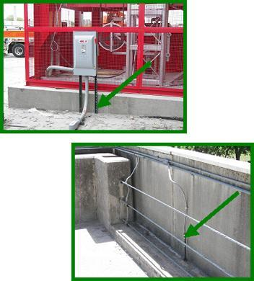
Conectar a Tierra NO Apropiadamente
Conectar a tierra es el proceso que se usa para eliminar el voltaje que no se desea.
La conexión a tierra es una conexión eléctrica física a la tierra.
This material was produced under grant number 46F5-HT03 from the Occupational Safety and Health Administration, U.S. Department of Labor. It does not necessarily reflect the views or policies of the U.S. Department of Labor, nor does mention of trade names, commercial products, or organizations imply endorsement by the U.S. Government.
Notes:
*
Conectar a tierra es el proceso mediante el cual se elimina el voltaje no deseado. La conexión a tierra es una conexión eléctrica física a la tierra. Esto permite que el voltaje se disipe a la tierra en vez de pasar a través de un trabajador, causándole posiblemente una lesión.

Slide 16
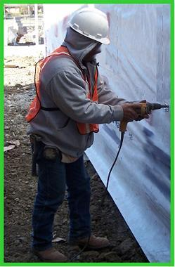
Conectar a Tierra de Forma No Apropiada
El equipo eléctrico debe estar conectado a tierra apropiadamente.
Conectar a tierra reduce el riesgo de recibir un choque, quemadura o ser electrocutado.
This material was produced under grant number 46F5-HT03 from the Occupational Safety and Health Administration, U.S. Department of Labor. It does not necessarily reflect the views or policies of the U.S. Department of Labor, nor does mention of trade names, commercial products, or organizations imply endorsement by the U.S. Government.
Notes:
*
Cuando una herramienta eléctrica no está conectada a tierra apropiadamente, existe un peligro ya que el voltaje indeseado no se está eliminando con seguridad. Las partes metálicas de un sistema eléctrico de cableado que tocamos (placas de interruptores, accesorios de iluminación de techo, conductores, etc.) deberían estar conectadas a tierra y con 0 voltios. Si el sistema no se conecta a tierra correctamente, estas partes pueden tener energía. Si usted hace contacto con un dispositivo eléctrico defectuoso que no está conectado a tierra (o está conectado a tierra incorrectamente), la corriente eléctrica tomará la trayectoria de menos resistencia la cual será USTED y recibirá una descarga eléctrica.
La violación eléctrica de OSHA más común es conectar incorrectamente el equipo y los cables a tierra.

Slide 17
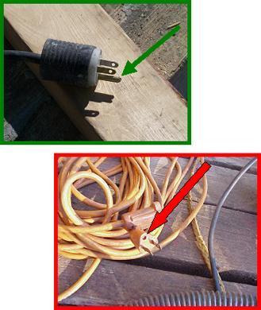
Conectar a Tierra NO Apropiadamente
La clavija a tierra regresa de forma segura a tierra la corriente que se escapó.
Nunca le quite la clavija a tierra al enchufe.
This material was produced under grant number 46F5-HT03 and edited under grant number SH22301-11-60-F-36 from the Occupational Safety and Health Administration, U.S. Department of Labor. It does not necessarily reflect the views or policies of the U.S. Department of Labor, nor does mention of trade names, commercial products, or organizations imply endorsement by the U.S. Government.
Notes:
*
La clavija a tierra de una extensión flexible está diseñada para que la corriente que se escape regrese a la tierra. La trayectoria de la clavija a tierra debe ser continua para disipar el escape de corriente. Si una extensión tiene un enchufe o una clavija a tierra que está rota, ésta no puede proporcionar una trayectoria continua a la tierra. Esto presenta un peligro eléctrico y se debe corregir inmediatamente.
Muchas veces la clavija a tierra se elimina para conectar la extensión eléctrica a un tomacorriente de dos agujeros. En otras ocasiones la clavija se daña debido al manejo rudo. Sin la clavija, la trayectoria a tierra no existe y su cuerpo corre el riesgo de convertirse en parte del circuito y recibir un choque eléctrico. Nunca quite la clavija a tierra del enchufe de una extensión flexible.

Slide 18
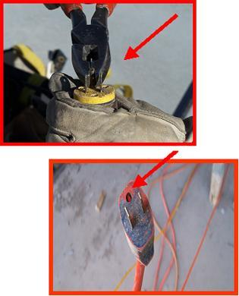
Conectar a Tierra No Apropiadamente
Si usted quita la clavija a tierra, entonces elimina una característica de seguridad muy importante
Usted puede recibir una ¡descarga eléctrica!
This material was produced under grant number 46F5-HT03 and edited under grant number SH22301-11-60-F-36 from the Occupational Safety and Health Administration, U.S. Department of Labor. It does not necessarily reflect the views or policies of the U.S. Department of Labor, nor does mention of trade names, commercial products, or organizations imply endorsement by the U.S. Government.
Notes:
*
Al quitar la clavija a tierra, usted elimina una de las características más importantes de seguridad construidas en una extensión flexible. ¡Sin la trayectoria directa a tierra, cualquier corriente que se escape tiene el potencial de darle una descarga eléctrica y lastimarlo o matarlo !
¡NUNCA utilice una herramienta eléctrica o extensión que le falte o tenga rota la clavija a tierra!

Slide 19
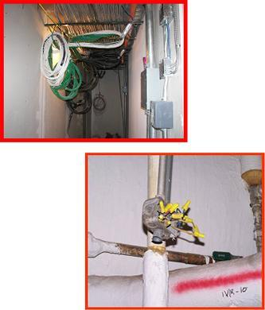
Partes Eléctricas Expuestas
Los alambres o terminales expuestos son peligrosos.
Reporte estas condiciones a su supervisor.
This material was produced under grant number 46F5-HT03 from the Occupational Safety and Health Administration, U.S. Department of Labor. It does not necessarily reflect the views or policies of the U.S. Department of Labor, nor does mention of trade names, commercial products, or organizations imply endorsement by the U.S. Government.
Notes:
*
Cuando las cubiertas de los paneles eléctricos o del equipo están rotas, incompletas o no las tiene se crea un peligro muy serio. Algunos peligros de electrocución que deben tener en consideración son:
Alambres y otras partes eléctricas que estén expuestas.
Cubiertas inexistentes en un cableado o interruptor automático.
La falta de un interruptor en una caja de panel que expone los alambres y los terminales.
Alambres de tendido eléctrico en un sitio de trabajo que pueden estar expuestos.
Terminales eléctricos expuestos en motores, enseres y equipo eléctrico.
Un equipo antiguo que pueda tener partes eléctricas expuestas.
Si usted hace contacto con partes eléctricas que tienen corriente, usted recibirá una descarga eléctrica y posiblemente se lastime seriamente o muera.
Usted necesita saber que un componente eléctrico expuesto es un peligro. Si usted observa esas condiciones, repórtelas a su supervisor inmediatamente.

Slide 20
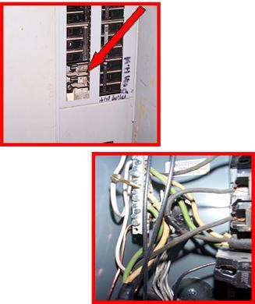
Partes Eléctricas Expuestas
A esta panel electrico le faltan algunos interruptores de circuito.
Nunca utilice un panel electrico que tenga alambres expuestos.
This material was produced under grant number 46F5-HT03 and edited under grant number SH22301-11-60-F-36 from the Occupational Safety and Health Administration, U.S. Department of Labor. It does not necessarily reflect the views or policies of the U.S. Department of Labor, nor does mention of trade names, commercial products, or organizations imply endorsement by the U.S. Government.
Notes:
*
En este ejemplo la caja de toma de corriente tiene expuesto los alambres debido a la falta de interruptores de circuito eléctrico. Nunca utilice un panel que expone los alambres.

Slide 21
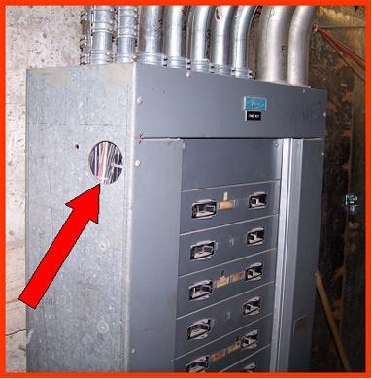
Partes Eléctricas Expuestas
Todas las aberturas deben estar cerradas.
This material was produced under grant number 46F5-HT03 from the Occupational Safety and Health Administration, U.S. Department of Labor. It does not necessarily reflect the views or policies of the U.S. Department of Labor, nor does mention of trade names, commercial products, or organizations imply endorsement by the U.S. Government.
Notes:
*
Las aberturas en cajas de toma de corriente eléctrica, cajas de conexión y cualquier otra caja eléctrica deben estar cerradas con las cubiertas adecuadas y sin que le falte ninguna tapa precortada plegable. Las aberturas exponen partes eléctricas y presentan peligros eléctricos.
En esta foto hay una abertura en la caja de toma de corriente eléctrica que expone los alambres internos, ¡Esto es muy peligroso!

Slide 22
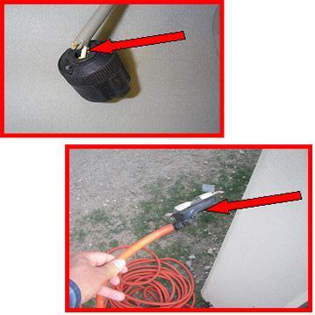
Partes Eléctricas Expuestas
El aislamiento externo en extensiones eléctricas debe estar intacto.
This material was produced under grant number 46F5-HT03 from the Occupational Safety and Health Administration, U.S. Department of Labor. It does not necessarily reflect the views or policies of the U.S. Department of Labor, nor does mention of trade names, commercial products, or organizations imply endorsement by the U.S. Government.
Notes:
*
El aislamiento externo en las extensiones eléctricas debe estar intacto. Cuando el aislamiento externo se ha separado del enchufe, los alambres internos están expuestos. Esto puede exponer los alambres internos a raspaduras o fracturas y a condiciones del ambiente. El aislamiento debe entrar en el enchufe totalmente, para que cubra y proteja los alambres internos.

Slide 23
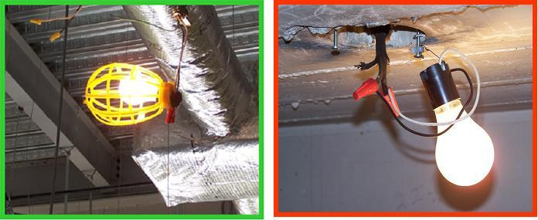
Partes Eléctricas Expuestas
En los sitios de construcción, la iluminación temporera se debe resguardar y proteger adecuadamente para evitar entrar en contacto con las bombillas o las bombillas rotas y una posible descarga eléctrica.
This material was produced under grant number 46F5-HT03 and edited under grant number SH22301-11-60-F-36 from the Occupational Safety and Health Administration, U.S. Department of Labor. It does not necessarily reflect the views or policies of the U.S. Department of Labor, nor does mention of trade names, commercial products, or organizations imply endorsement by the U.S. Government.
Notes:
*
La iluminación temporera tiene que ser diseñada tomando en cuenta las medidas de seguridad. Los accesorios de iluminación deben estar conectados a tierra correctamente, con una protección alrededor de la bombilla y los alambres cubiertos correctamente. En el ejemplo de la derecha (inseguro), la bombilla está expuesta y podría ocasionar una lesión seria en el ojo o laceraciones si el vidrio se rompe y le golpea. Además la toma de la bombilla no está conectada a tierra correctamente y podría causar una lesión más seria si un trabajador la toca. Usted siempre debe tener presente la seguridad al trabajar cerca de la electricidad.
Use la iluminación adecuada cuando trabaje (esto incluye el trabajo que se haga durante el turno nocturno).

Slide 24
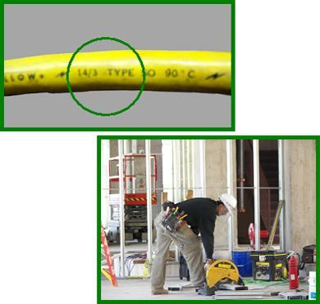
Cableado Inadecuado
Utilice extensiones con la clasificación correcta.
Asegurese de que las herramientas eléctricas se utilicen con una extensión que esté correctamente clasificada.
This material was produced under grant number 46F5-HT03 from the Occupational Safety and Health Administration, U.S. Department of Labor. It does not necessarily reflect the views or policies of the U.S. Department of Labor, nor does mention of trade names, commercial products, or organizations imply endorsement by the U.S. Government.
Notes:
*
Un peligro eléctrico existe cuando el calibre del alambre es demasiado bajo para la corriente que transporta.
Normalmente el interruptor de circuito se iguala al tamaño del alambre. Cuando el calibre de un alambre es demasiado bajo para la corriente que debe transportar, el alambre se calienta y al calentarse puede causar un incendio.
Cerciórese de utilizar extensiones con la clasificación correcta al trabajar con herramientas eléctricas. Cuando usted utiliza una extensión, cerciórese de que el calibre del alambre que usted está colocando en el circuito no sea demasiado bajo para el equipo. Aunque el interruptor de circuito sea del tamaño correcto, si el calibre del alambre es demasiado bajo, usted está creando un peligro eléctrico. Una herramienta enchufada a una extensión puede utilizar más corriente de lo que la extensión puede aguantar sin disparar el interruptor de circuito. Esto podría dañar la herramienta además de causar un incendio. Cerciórese siempre de utilizar la extensión con la clasificación correcta para la herramienta que va a manejar.

Slide 25
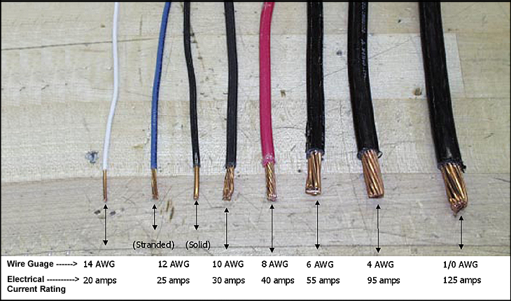
Cableado Inadecuado
UNA VARIEDAD DE ALAMBRES CON SUS ÍNDICES DE CORRIENTE ELÉCTRICA
This material was produced under grant number 46F5-HT03 from the Occupational Safety and Health Administration, U.S. Department of Labor. It does not necessarily reflect the views or policies of the U.S. Department of Labor, nor does mention of trade names, commercial products, or organizations imply endorsement by the U.S. Government.
Notes:
*
Los peligros de electrocución son el resultado de utilizar un tamaño o tipo incorrecto de alambre. Usted debe evitar tales peligros y crear un ambiente seguro de trabajo. Usted debe elegir el tamaño de alambre correcto para la cantidad de corriente eléctrica que espera del circuito. El alambre debe aguantar la corriente de forma segura sin que se caliente o dispare el interruptor de circuito. El aislamiento del alambre debe ser apropiado para el voltaje y lo suficientemente fuerte para resistir el medioambiente. Las conexiones necesitan ser confiables y estar protegidas. Cabe mencionar y de acuerdo a esta presentación entre más alto el número más delgado es el alambre y entre más bajo es el número más grueso es el alambre.

Slide 26
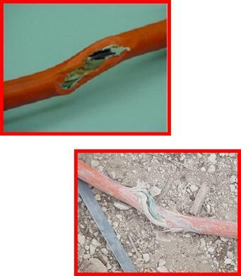
Aislamiento Dañado
El aislamiento defectuoso e inadecuado es un peligro.
El aislamiento evita que los conductores entren en contacto entre sí o con usted.
This material was produced under grant number 46F5-HT03 from the Occupational Safety and Health Administration, U.S. Department of Labor. It does not necessarily reflect the views or policies of the U.S. Department of Labor, nor does mention of trade names, commercial products, or organizations imply endorsement by the U.S. Government.
Notes:
*
El aislamiento defectuoso o inadecuado representa un peligro eléctrico. Generalmente, el aislamiento está hecho de una cubierta plástica o de hule que protege los alambres. El aislamiento evita que los conductores entren en contacto entre sí o con el trabajador. El aislamiento también protege los alambres para que no se dañen con el medioambiente.
Los riesgos eléctricos pueden ocurrir de diversas maneras y usted debe estar consciente de las posibles situaciones. Cuando se daña el aislamiento, las partes expuestas se pueden energizar si un cable vivo del interior las toca. Las extensiones podrían tener daños en el aislamiento o el aislamiento interno de una herramienta eléctrica se pudo haber dañado. Las herramientas eléctricas de mano que están viejas, dañadas o que fueron mal utilizadas posiblemente tengan dañado el aislamiento interno. Si usted toca herramientas eléctricas o cualquier otro equipo que esté dañado, usted recibirá una descarga eléctrica. Hay más probabilidades de que usted reciba una descarga eléctrica si la herramienta no tiene contacto a tierra o no tiene aislamiento doble. Las herramientas con aislamiento doble tienen dos barreras de aislamiento y no tienen partes metálicas expuestas.

Slide 27
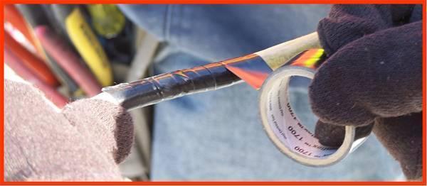
Aislamiento Dañado
Nunca intente reparar con cinta adhesiva una extensión dañada.
This material was produced under grant number 46F5-HT03 from the Occupational Safety and Health Administration, U.S. Department of Labor. It does not necessarily reflect the views or policies of the U.S. Department of Labor, nor does mention of trade names, commercial products, or organizations imply endorsement by the U.S. Government.
Notes:
*
Cuando una extensión flexible se daña, se debe poner fuera de servicio y remplazar inmediatamente. La mayoría de los métodos para reparar una extensión no mantienen la integridad original del aislamiento. Consiga una extensión nueva.

Slide 28
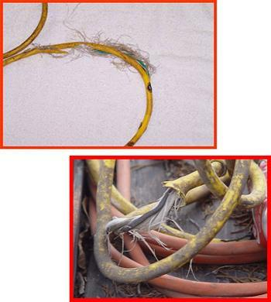
Aislamiento Dañado
Nunca utilice herramientas o extensiones con aislamientos dañados.
This material was produced under grant number 46F5-HT03 from the Occupational Safety and Health Administration, U.S. Department of Labor. It does not necessarily reflect the views or policies of the U.S. Department of Labor, nor does mention of trade names, commercial products, or organizations imply endorsement by the U.S. Government.
Notes:
*
Esta extensión flexible tiene dañado el aislamiento externo y expone los alambres internos. Los alambres internos también tienen dañado el aislamiento. Nunca utilice una herramienta o una extensión en estas condiciones.

Slide 29
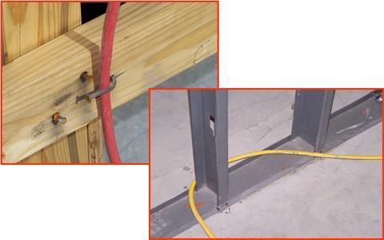
Aislamiento Dañado
Nunca enganche las extensiones sobre clavos u objetos puntiagudos.
This material was produced under grant number 46F5-HT03 from the Occupational Safety and Health Administration, U.S. Department of Labor. It does not necessarily reflect the views or policies of the U.S. Department of Labor, nor does mention of trade names, commercial products, or organizations imply endorsement by the U.S. Government.
Notes:
*
Cuando use las extensiones flexibles, tenga cuidado de no dañar el aislamiento. Siga estas tres precauciones básicas:
No enganche una extensión sobre clavos u otro objeto afilado que pudiese dañar el aislamiento.
No pase la extensión a través de áreas que pudieran tener bordes afilados que dañen el aislamiento.
No enganche o cubra una extensión en objetos conductores. Si estos dañan la extensión o si ya está dañada, la superficie expuesta podría llegar a tener energía y darle una descarga eléctrica a usted o sus compañeros.

Slide 30
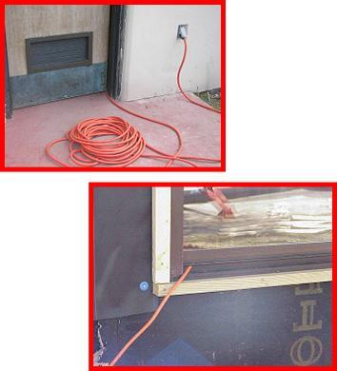
Aislamiento Dañado
No pase las extensiones a través de puertas o ventanas.
This material was produced under grant number 46F5-HT03 from the Occupational Safety and Health Administration, U.S. Department of Labor. It does not necessarily reflect the views or policies of the U.S. Department of Labor, nor does mention of trade names, commercial products, or organizations imply endorsement by the U.S. Government.
Notes:
*
No pase las extensiones a través de puertas, ventanas, paredes u otras áreas donde podrían cortarse, pincharse o dañarse. Cuando una extensión se pincha o corta, el daño pudiera ocurrir a los alambres internos sin evidencia alguna en el exterior.

Slide 31
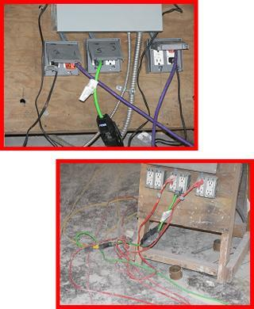
Circuitos Sobrecargados
Los circuitos sobrecargados pueden causar un incendio.
Utilice los interruptores de circuitos apropiados.
This material was produced under grant number 46F5-HT03 from the Occupational Safety and Health Administration, U.S. Department of Labor. It does not necessarily reflect the views or policies of the U.S. Department of Labor, nor does mention of trade names, commercial products, or organizations imply endorsement by the U.S. Government.
Notes:
*
Las sobrecargas en un sistema eléctrico son peligrosas porque pueden producir calor, una descarga luminosa de corriente eléctrica o incluso un incendio. Los alambres y otros componentes de un sistema eléctrico tienen una cantidad máxima de corriente eléctrica que pueden mantener con seguridad. Si muchos dispositivos se conectan a un mismo circuito, la corriente eléctrica calentará los alambres a una temperatura muy alta. Y si alguna herramienta utiliza demasiada corriente, también los alambres se pueden calentar.
A fin de prevenir demasiada corriente eléctrica en un circuito, un interruptor o fusible es colocado en el circuito. Si hay demasiada corriente en el circuito, el interruptor “se dispara" y se abre como un dispositivo interruptor. Si un circuito sobrecargado está equipado con un fusible, una parte interna del fusible se derrite y abre el circuito. Los interruptores y fusibles hacen la misma función = abren el circuito para apagar la corriente eléctrica. Si los interruptores o los fusibles son demasiado grandes para los alambres que se supone que protejan, una sobrecarga en el circuito no se detectará y la corriente no se apagará. Las sobrecargas conducen a sobrecalentar los componentes del circuito (incluso los alambres) y pueden causar un incendio.

Slide 32
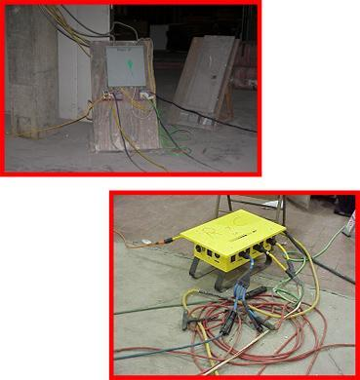
Circuitos Sobrecargados
Nunca sobrecargue
un tomacorriente.
This material was produced under grant number 46F5-HT03 from the Occupational Safety and Health Administration, U.S. Department of Labor. It does not necessarily reflect the views or policies of the U.S. Department of Labor, nor does mention of trade names, commercial products, or organizations imply endorsement by the U.S. Government.
Notes:
*
Nunca sobrecargue un tomacorriente conectando demasiadas extensiones al mismo receptáculo. ¡Demasiada corriente será extraída, los alambres se pueden sobrecalentar y causar un incendio!
Lo peor de todo es que a veces los incendios ocurren dentro de las paredes. Debido a eso, en algunas ocasiones es demasiado tarde para detener la propagación del fuego. Por consiguiente, sea muy cuidadoso y jamás sobrecargue los tomacorrientes o extensiones.

Slide 33
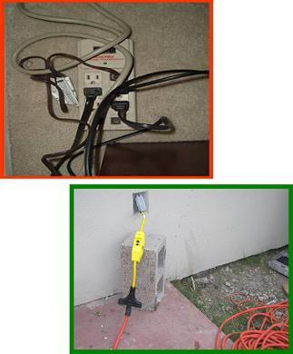
Circuitos Sobrecargados
No utilice un tomacorriente múltiples o un protector contra sobrecargas eléctricas en los sitios de construcción.
En su lugar, utilice una extensión de 3-enchufes con un interruptor de circuito con pérdida a tierra (GFCI).
This material was produced under grant number 46F5-HT03 from the Occupational Safety and Health Administration, U.S. Department of Labor. It does not necessarily reflect the views or policies of the U.S. Department of Labor, nor does mention of trade names, commercial products, or organizations imply endorsement by the U.S. Government.
Notes:
*
Nunca utilice un tomacorriente múltiples o un protector contra sobrecargas en los sitios de construcción, ya que no están diseñados para ese propósito. Los tomacorriente múltiples están normalmente diseñados para usarse en el hogar y no se pueden usar con herramientas eléctricas en los sitios de construcción.
Los tomacorriente múltiples son mucho más peligrosos si se utilizan en áreas húmedas.

Slide 34
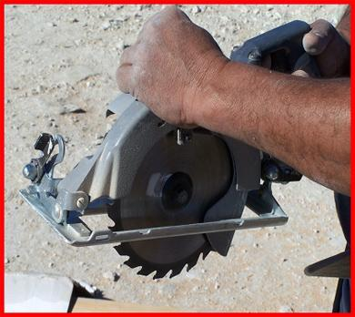
Herramientas y Equipo Dañados
No utilice herramientas eléctricas que estén dañadas.
Puede recibir una descarga eléctrica o ser electrocutado.
This material was produced under grant number 46F5-HT03 from the Occupational Safety and Health Administration, U.S. Department of Labor. It does not necessarily reflect the views or policies of the U.S. Department of Labor, nor does mention of trade names, commercial products, or organizations imply endorsement by the U.S. Government.
Notes:
*
No utilice herramientas que estén dañadas. Si utiliza herramientas que están dañadas puede recibir una descarga eléctrica. Los conductores pueden darle energía a la herramienta y cuando la use, la corriente eléctrica pasará a través de su cuerpo. Tenga cuidado, si sospecha que la herramienta está defectuosa repórtelo a su supervisor y utilice otra herramienta que funcione correctamente.
Si la herramienta está dañada márquela con una etiqueta roja (dañada) o sáquela del área inmediatamente para que nadie la utilice por error.

Slide 35
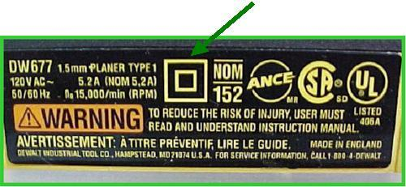
Herramientas y Equipo Dañados
Las herramientas de doble aislamiento están etiquetadas.
Estarán marcadas así: “Doble Aislamiento” (Double Insulated).
Tendrán el siguiente símbolo:
This material was produced under grant number 46F5-HT03 and edited under grant number SH22301-11-60-F-36 from the Occupational Safety and Health Administration, U.S. Department of Labor. It does not necessarily reflect the views or policies of the U.S. Department of Labor, nor does mention of trade names, commercial products, or organizations imply endorsement by the U.S. Government.
Notes:
*
Siempre que sea posible utilice herramientas de doble aislamiento. Estas herramientas se diseñan con un nivel mayor de seguridad para el usuario. En esta foto, la cubierta exterior es de plástico y mantiene al trabajador aislado de las partes eléctricas.
Usted puede distinguir si una herramienta es de doble aislamiento al observar la etiqueta. Estará marcada de esta manera: "doble aislamiento" y tendrá un símbolo de " un cuadrado pequeño dentro de otro cuadrado ". Como se observa en la foto.

Slide 36
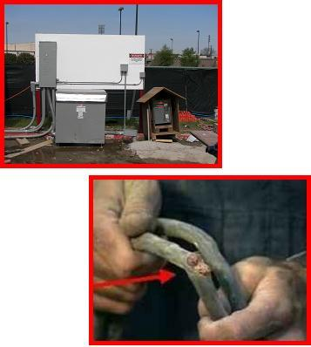
Condiciones Mojadas
Las condiciones húmedas y mojadas son muy peligrosas cuando se trabaja con la electricidad.
El aislamiento dañado incrementa el peligro.
This material was produced under grant number 46F5-HT03 from the Occupational Safety and Health Administration, U.S. Department of Labor. It does not necessarily reflect the views or policies of the U.S. Department of Labor, nor does mention of trade names, commercial products, or organizations imply endorsement by the U.S. Government.
Notes:
*
Cualquier persona que trabaja con electricidad en un ambiente húmedo o mojado necesita tener mayor precaución para prevenir una lesión.
Trabajar en condiciones húmedas es peligroso porque puede convertirse en una trayectoria fácil para la corriente eléctrica. Si toca un alambre con corriente u otro componente eléctrico y está bien conectado a tierra porque está parado en un pequeño charco de agua, recibirá una descarga y probablemente perderá el conocimiento o morirá.
El aislamiento, equipo o herramienta dañado pueden exponerlo a piezas eléctricas con partes vivas. Una herramienta dañada podría no estar conectada a tierra correctamente por lo tanto, la cubierta de la herramienta podría tener energía y al tocarla podría recibir una descarga eléctrica.
Las placas metálicas del interruptor y la iluminación de techo que están conectadas a tierra incorrectamente son igual de peligrosas bajo condiciones húmeda. Pero recuerde: no tiene que estar necesariamente parado en el agua para que sea electrocutado. La ropa mojada, alta humedad y la transpiración también aumentan las posibilidades de ser electrocutado.

Slide 37
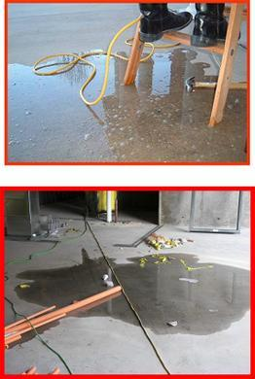
Condiciones Mojadas
Siempre evite utilizar herramientas en lugares mojados, lluviosos o muy húmedos.
El agua incrementa el riesgo de una descarga eléctrica.
This material was produced under grant number 46F5-HT03 from the Occupational Safety and Health Administration, U.S. Department of Labor. It does not necessarily reflect the views or policies of the U.S. Department of Labor, nor does mention of trade names, commercial products, or organizations imply endorsement by the U.S. Government.
Notes:
*
Siempre evite utilizar herramientas eléctricas en lugares húmedos. Cualquier cantidad de agua o humedad incrementará su riesgo de recibir una descarga eléctrica.
Recuerde, la corriente eléctrica siempre tomará la trayectoria de menos resistencia. Esa trayectoria normalmente es USTED, especialmente si usted se para en un charco de agua. Sea extremadamente cuidadoso e intente evitar trabajar en ese tipo de áreas.

Slide 38
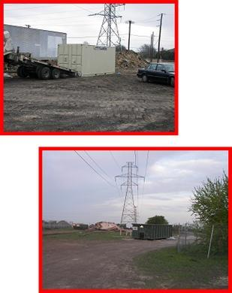
Distancias Poco Seguras de las
Líneas de Tendido Eléctrico Aereas
Examine si el sitio de construcción tiene líneas de tendido eléctrico aereas.
Nunca almacene materiales y equipo debajo de las líneas de tendido eléctrico aereas.
This material was produced under grant number 46F5-HT03 and edited under grant number SH22301-11-60-F-36 from the Occupational Safety and Health Administration, U.S. Department of Labor. It does not necessarily reflect the views or policies of the U.S. Department of Labor, nor does mention of trade names, commercial products, or organizations imply endorsement by the U.S. Government.
Notes:
*
Al trabajar en un sitio de construcción, usted debe examinar siempre el lugar para buscar líneas de tendido eléctrico. ¡Mire siempre hacia arriba!
La mayoría de la gente no se da cuenta de que las líneas de tendido eléctrico no están por lo general aisladas. Más de la mitad de todas las electrocuciones son causadas por el contacto directo de los trabajadores con las líneas que tienen energía. Esta situación es el peligro eléctrico más serio. Podría costarle la vida si usted no es cuidadoso y está consciente de las líneas del tendido eléctrico.
Nunca almacene materiales y equipo debajo de las líneas del tendido eléctrico.

Slide 39
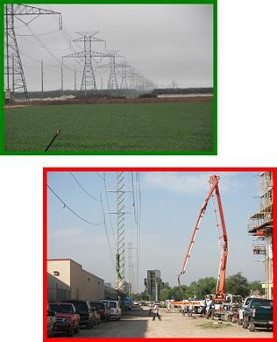
Distancias Poco Seguras de las
Líneas de Tendido Eléctrico Aereas
Mantenga una distancia de por lo menos 10 pies entre las herramientas, el equipo y las líneas de tendido eléctrico aereas. Esta misma distancia debe ser mantenida entre los trabajadores y las líneas de tendido eléctrico aereas.
Las líneas de tendido eléctrico de más de 50kV requieren más distancia.
Las descargas y las electrocuciones ocurren donde no se han colocado las barreras físicas para prevenir contacto con las líneas electricas aereas.
This material was produced under grant number 46F5-HT03 and edited under grant number SH22301-11-60-F-36 from the Occupational Safety and Health Administration, U.S. Department of Labor. It does not necessarily reflect the views or policies of the U.S. Department of Labor, nor does mention of trade names, commercial products, or organizations imply endorsement by the U.S. Government.
Notes:
*
Hoy en día, la mayoría de las electrocuciones relacionadas con las líneas de tendido eléctrico se dan porque no se mantiene la distancia adecuada entre estas líneas y los sitios de trabajo. Los choques y las electrocuciones ocurren donde no están colocadas las barreras físicas para prevenir el contacto con los cables. Cuando los camiones de carga, las grúas, las plataformas mecánicas u otros materiales conductores (tales como tuberías y escaleras) entran en contacto con los cables del tendido eléctrico, el operador del equipo u otros trabajadores pueden morir. Un riesgo eléctrico similar está presente cuando se hacen trabajos de excavación cerca de líneas eléctricas que están bajo tierra.
Se debe estimar la localización de las instalaciones de servicios públicos como las del alcantarillado, las líneas telefónicas, de combustible, de electricidad, y de acueducto, o cualesquiera otras instalaciones que razonablemente se puedan encontrar durante los trabajos de excavación, antes de que comiencen las excavaciones.
Cuando las facilidades subterráneas estén expuestas (eléctricas, gas, agua, telefónicas, etc.) éstas deberán protegerse según sea necesario para evitar daños.
En las excavaciones donde existan múltiples cables, los cables con los que no se esté trabajando deberán protegerse según sea necesario.
En las excavaciones donde existan múltiples cables, el cable con el que se trabajará se deberá identificar con los medios eléctricos apropiados a menos de que su identidad sea obvia dada su apariencia distintiva.
Antes de cortar un cable o abrir un empalme, el cable se deberá identificar y verificar como que es el cable correcto.
La distancia mínima para voltajes de hasta 50kV es 10 pies. Para voltajes sobre los 50kV, la distancia mínima es 10 pies más 4 pulgadas por cada 10kV sobre 50kV.
Cuando trabaje cerca de líneas del tendido eléctrico y use escaleras, asegúrese de usar escaleras hechas de materiales no conductores. La madera y el plástico son materiales no conductores.

Slide 40
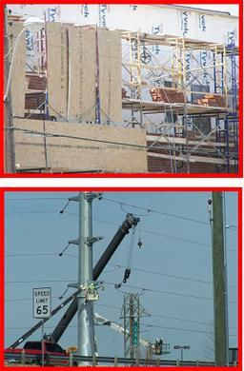
Distancias Poco Seguras de las
Líneas de Tendido Eléctrico Aereas
Mantenga una distancia segura entre los andamios y las líneas de tendido eléctrico.
This material was produced under grant number 46F5-HT03 from the Occupational Safety and Health Administration, U.S. Department of Labor. It does not necessarily reflect the views or policies of the U.S. Department of Labor, nor does mention of trade names, commercial products, or organizations imply endorsement by the U.S. Government.
Notes:
*
Al trabajar con andamios, usted debe estar retirado de las líneas del tendido eléctrico, incluso cuando éstas se estén instalando, desmantelando, modificando o moviendo. Comuníquese con la compañía de electricidad y obtenga el permiso para apagar la energía de esas líneas mientras estén trabajando cerca de ellas. Si eso no es posible, consiga que la compañía de electricidad aísle esas líneas. Manténgase siempre alejado de esas líneas a la distancia de seguridad mínima establecida de 10 pies.
Cerciórese de que cualquier material conductor, tales como escaleras, conductos, herramientas de mano y cualquier otro material conductor utilizado en el andamio no se encuentre cerca de las líneas de tendido eléctrico.

Slide 41
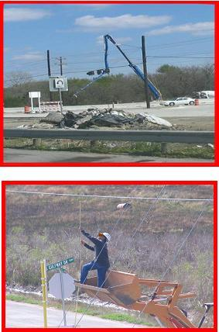
Distancias Poco Seguras de las
Líneas de Tendido Eléctrico
Las líneas de tendido eléctrico son muy peligrosas.
Nunca intente entrar en contacto con una línea de tendido eléctrico.
This material was produced under grant number 46F5-HT03 from the Occupational Safety and Health Administration, U.S. Department of Labor. It does not necessarily reflect the views or policies of the U.S. Department of Labor, nor does mention of trade names, commercial products, or organizations imply endorsement by the U.S. Government.
Notes:
*
Debido a que las líneas de tendido eléctrico son muy peligrosas, usted siempre debe ser extremadamente cuidadoso al trabajar cerca de ellas. Recuerde que las líneas de tendido eléctrico contienen un alto voltaje. Si usted o su equipo hace contacto con ellas usted podría arriesgarse a una electrocución y posiblemente la muerte.

Slide 42
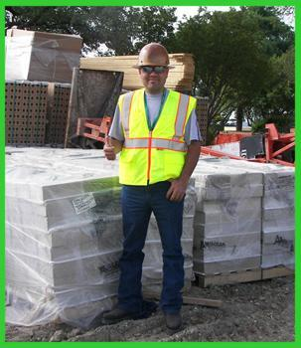
Prevención de Accidentes
Una actitud positiva hacia la seguridad le ayudará a crear un lugar de trabajo más seguro.
This material was produced under grant number 46F5-HT03 from the Occupational Safety and Health Administration, U.S. Department of Labor. It does not necessarily reflect the views or policies of the U.S. Department of Labor, nor does mention of trade names, commercial products, or organizations imply endorsement by the U.S. Government.
Notes:
*
Una actitud positiva hacia la seguridad en el sitio de trabajo le ayudará a crear un ambiente más seguro. Usted debe reconocer los posibles peligros que se encuentren a su alrededor y debe hacer lo necesario para evitar y reducir estos riesgos.

Slide 43
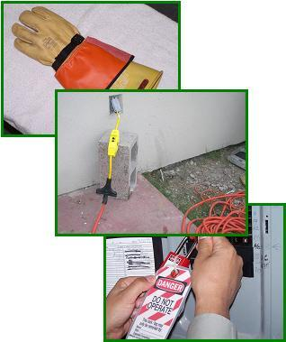
Prevención de Accidentes
Siempre considere estas medidas de seguridad:
  Usar el equipo de protección personal (EPP).
  Usar la conexión a tierra adecuada.
  Usar el tamaño correcto para el circuito de fusibles.
  Usar guardas para protegerse de las partes eléctricas vivas.
  Usar las extensiones flexibles apropiadas.
  Inspeccionar las herramientas, cablearías y sistemas eléctricos. Úselos solo si están en buenas condiciones (“No sobrecargue los circuitos”).
  Usar interruptores de circuito con pérdida a tierra (GFCI).
  Solicitar a la compañía de energía que desactive las líneas del tendido eléctrico aéreas y subterráneas.
  Interrumpir la energía, colocar etiquetas y candados.
  Cerrar los paneles eléctricos.
This material was produced under grant number 46F5-HT03 and edited under grant number SH22301-11-60-F-36 from the Occupational Safety and Health Administration, U.S. Department of Labor. It does not necessarily reflect the views or policies of the U.S. Department of Labor, nor does mention of trade names, commercial products, or organizations imply endorsement by the U.S. Government.
Notes:
*
Los accidentes eléctricos pueden ser extremadamente peligrosos y a menudo son el resultado de una lesión seria o la muerte. Al trabajar con electricidad considere siempre algunas de estas medidas de seguridad:
Usar el equipo de protección personal (EPP).
Usar la conexión a tierra adecuada
Usar el tamaño correcto para el circuito de fusibles.
Tener cuidado con las partes eléctricas vivas.
Usar las extensiones flexibles apropiadas.
Inspeccionar las herramientas, cablearías y sistemas eléctricos. Úselos solo si están en buenas condiciones (“No sobrecargue los circuitos”).
Usar interruptores de circuito con pérdida a tierra (GFCI).
Solicitar a la compañía de energía que desactive las líneas del tendido eléctrico aéreas y subterráneas.
Usar el control de energía, etiquetas y candados.
Cerrar los paneles eléctricos.

Slide 44
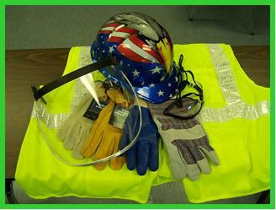
Equipo de Protección Personal (EPP)
EPP para peligros de electrocución incluye:
  Cascos
  Guantes de hule o con aislamiento para la capacidad de riesgo eléctrico en el lugar de trabajo.
  Ropa de aislamiento
¡NUNCA use EPP dañado!
This material was produced under grant number 46F5-HT03 from the Occupational Safety and Health Administration, U.S. Department of Labor. It does not necessarily reflect the views or policies of the U.S. Department of Labor, nor does mention of trade names, commercial products, or organizations imply endorsement by the U.S. Government.
Notes:
*
Cuando esté expuesto a los posibles peligros de electrocución el equipo de protección personal (EPP) se puede usar como una medida de seguridad adicional. Ese equipo de protección incluye cascos, guantes de hule o con aislamiento para la capacidad de riesgo eléctrico en el lugar de trabajo, y ropa de aislamiento. Es importante utilizar el (EPP) apropiado para protegerse contra peligros eléctricos. ¡NUNCA use (EPP) que se encuentre dañado!

Slide 45
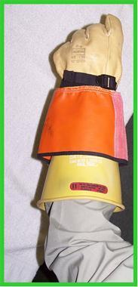
Equipo de Protección Personal (EPP)
Use guantes de hule que estén apropiadamente aislados.
Asegúrese de que los guantes queden a la medida.
Asegúrese de que la clasificación del guante sea igual al trabajo que se va a realizar.
No todos los guantes se pueden utilizar para prevenir descargas eléctricas.
This material was produced under grant number 46F5-HT03 from the Occupational Safety and Health Administration, U.S. Department of Labor. It does not necessarily reflect the views or policies of the U.S. Department of Labor, nor does mention of trade names, commercial products, or organizations imply endorsement by the U.S. Government.
Notes:
*
Cuando realice un trabajo que pueda ponerlo en contacto con energía eléctrica, debe utilizar guantes de hule que estén apropiadamente aislados. Sin embargo, no todos los guantes pueden ser utilizados al trabajar con electricidad. El grado del guante debe igualar el tipo de trabajo que se realizará.
Usted debe estar entrenado en el uso específico de ese tipo de guantes antes de trabajar con electricidad.

Slide 46
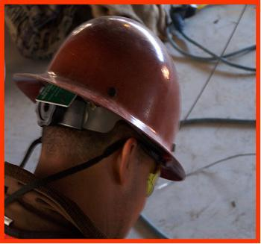
Equipo de Protección Personal (EPP)
Los cascos ofrecen protección.
Los cascos están clasificados para ciertos usos.
Los cascos metálicos NUNCA SE DEBEN USAR cuando se trabaja cerca de líneas eléctricas.
This material was produced under grant number 46F5-HT03 from the Occupational Safety and Health Administration, U.S. Department of Labor. It does not necessarily reflect the views or policies of the U.S. Department of Labor, nor does mention of trade names, commercial products, or organizations imply endorsement by the U.S. Government.
Notes:
*
Los cascos ofrecen protección para que usted no tenga contacto con la corriente eléctrica en la cabeza. Los cascos son clasificados para ciertos usos. Asegúrese de utilizar el casco con la clasificación correcta. Nunca utilice un casco metálico o de fibra-metálica, como el de la foto, cuando trabaje con equipo eléctrico.
Si usted no está seguro de qué material está hecho el casco, no lo utilice, encuentre uno que esté marcado apropiadamente. Recuerde que usted puede convertirse en un buen conductor de electricidad si usa un casco de metal, y eso podría ser fatal.

Slide 47
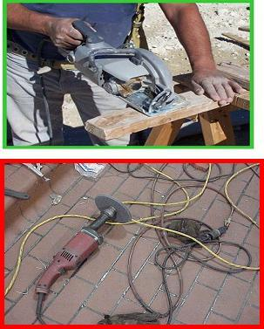
Inspeccionar Herramientas y Extensiones
Inspeccione las herramientas y extensiones completamente antes de usarlas en caso de:
  grietas
  aislamiento dañado
  clavijas a tierra rotas
  extensiones dañadas
  partes sueltas
  cualquier otro defecto
This material was produced under grant number 46F5-HT03 from the Occupational Safety and Health Administration, U.S. Department of Labor. It does not necessarily reflect the views or policies of the U.S. Department of Labor, nor does mention of trade names, commercial products, or organizations imply endorsement by the U.S. Government.
Notes:
*
Como una rutina diaria en su trabajo o en su casa, antes de usar cualquier herramienta o extensiones eléctricas, asegúrese de examinarlas totalmente de:
grietas
aislamiento dañado
clavijas a tierra rotas
extensiones dañadas
partes sueltas
cualquier otro defecto
¡Estar enterado de los peligros eléctricos puede prevenir lesiones serias y posiblemente salvarle la vida!
El agua o la humedad cerca de circuitos eléctricos, cables, tomacorrientes o herramientas eléctricas puede ser un riesgo eléctrico. Las herramientas, cablearías, cordones o cajas de conexión que estén o se sientan tibias o calientes también pueden ser un peligro eléctrico. Utilizar la herramienta eléctrica equivocada es un riesgo eléctrico.

Slide 48
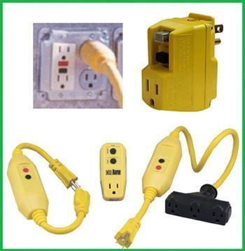
Interruptores de Circuito con Pérdida a Tierra (GFCI)
OSHA requiere el uso del interruptor de circuito con pérdida a tierra (GFCI) en todos los sitios de construcción.
This material was produced under grant number 46F5-HT03 from the Occupational Safety and Health Administration, U.S. Department of Labor. It does not necessarily reflect the views or policies of the U.S. Department of Labor, nor does mention of trade names, commercial products, or organizations imply endorsement by the U.S. Government.
Notes:
*
Las reglas y regulaciones de la protección de pérdida a tierra de OSHA son necesarias para la seguridad y salud de los empleados. Por lo tanto, es responsabilidad del patrón proporcionar una de las siguientes: (a) Interruptores de circuito con perdida a tierra (GFCI) en los emplazamientos de la obra para los tomacorriente de conexión que no son parte del cableado permanente del edificio o de la estructura; o (b) un programa escrito que registre y asegure que el equipo de los emplazamientos de la obra estén conectados a tierra adecuadamente, que cubra todos los sistemas y extensiones eléctricas, que los receptáculos que no sean parte del cableado permanente del edificio o estructura y equipo conectado a enchufes estén disponible para el uso de los empleados.
Es requerido que el patrono proporcione interruptores de circuito con perdida a tierra (GFCI) para todos los receptáculos de 120 voltios, monofásico, de 15- y 20-amperes en los emplazamientos de la obra y que no forman parte del cableado permanente del edificio o estructura y que estén en uso y a la disposición de los empleados. Si un receptáculo o los receptáculos están instalados como parte del cableado permanente del edificio o la estructura y éstos se utilizan para la energía eléctrica temporera, la protección de Interruptor de circuito con perdida a tierra (GFCI) se deberá proporcionar. Los receptáculos en los extremos de las extensiones no son parte del cableado permanente por lo tanto, el receptáculo de la extensión debe ser del tipo Interruptor de circuito con perdida a tierra (GFCI) aunque la extensión esté o no esté conectada al cableado permanente. Estos Interruptores de circuito con perdida a tierra (GFCI) monitorean el escape de corriente a tierra.
Un GFCI que tumba un circuito es un aviso de que podría haber un riesgo eléctrico. Además de los GFCI, usar el tamaño apropiado de fusible en el circuito puede ofrecer protección contra los peligros eléctricos.

Slide 49
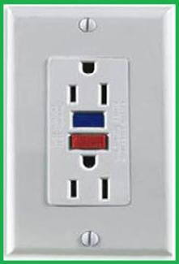
Interruptores de Circuito con Pérdida a Tierra (GFCI)
Un interruptor de circuito con perdida a tierra (GFCI) es un circuito de acción rápida.
Detecta desequilibrios pequeños en el circuito causando una salida de corriente hacia la tierra.
This material was produced under grant number 46F5-HT03 from the Occupational Safety and Health Administration, U.S. Department of Labor. It does not necessarily reflect the views or policies of the U.S. Department of Labor, nor does mention of trade names, commercial products, or organizations imply endorsement by the U.S. Government.
Notes:
*
Un Interruptor de circuito con perdida a tierra (GFCI) es un interruptor de acción rápida que detecta desequilibrios pequeños en el circuito; causa una salida de corriente hacia la tierra y en una fracción de segundo, apaga la electricidad.

Slide 50
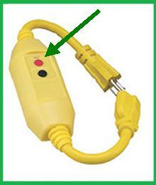
Interruptores de Circuito con Pérdida a Tierra (GFCI)
Continuamente iguala la cantidad de corriente que viaja ida y vuelta en un dispositivo eléctrico.
El interruptor de circuito con perdida a tierra (GFCI) busca una diferencia de aproximadamente 5 miliamperios.
This material was produced under grant number 46F5-HT03 from the Occupational Safety and Health Administration, U.S. Department of Labor. It does not necessarily reflect the views or policies of the U.S. Department of Labor, nor does mention of trade names, commercial products, or organizations imply endorsement by the U.S. Government.
Notes:
*
Los Interruptores de Circuito con Perdida a Tierra (GFCI) continuamente igualan, a lo largo de la trayectoria eléctrica, la cantidad de corriente que va por un dispositivo eléctrico, contra la cantidad de corriente que regresa por ese dispositivo eléctrico. Siempre que la cantidad "de ida" sea diferente a la cantidad “de vuelta" por aproximadamente 5 miliamperios, el interruptor de circuito con perdida a tierra (GFCI) interrumpirá la energía eléctrica en tan solo 1/40 de segundo.
Al usar un Interruptor de circuito con perdida a tierra (GFCI) es importante probar el Interruptor de circuito con perdida a tierra (GFCI) y cerciorarse de que está funcionando correctamente. Con solo presionar el botón “Test” el dispositivo se disparará y la electricidad no fluirá. En segundo lugar presione el botón “Re-set" y el dispositivo estará listo para usarse.

Slide 51
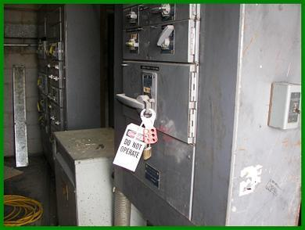
Control de Energía/Etiquetas y Candados
Los trabajadores deben cerciorarse de que la electricidad esté desconectada y bloqueada antes de darle servicio de mantenimiento.
This material was produced under grant number 46F5-HT03 from the Occupational Safety and Health Administration, U.S. Department of Labor. It does not necessarily reflect the views or policies of the U.S. Department of Labor, nor does mention of trade names, commercial products, or organizations imply endorsement by the U.S. Government.
Notes:
*
Usar un programa de control de energía, etiquetas y candados es otra manera de proteger a los trabajadores al trabajar con electricidad. Antes de que cualquier trabajo se realice en sistemas eléctricos, los trabajadores deben de cerciorarse de que el equipo esté apagado y bloqueado. Lo que sigue es una descripción del programa de interrupción de energía usando etiquetas y candados.
Cuando se está trabajando con electricidad, apagar el equipo para darle mantenimiento no es suficiente. Alguien podría activar el equipo sin percatarse del trabajador o podría haber energía eléctrica almacenada en algunos de los componentes eléctricos aún cuando el equipo esté apagado. Antes de trabajar en el equipo eléctrico, desconecte todos los circuitos, desactive los controles, e interrumpa la energía usando candados y etiquetas en todos los circuitos desconectados y en los equipos que estén en la posición de apagado (aquellos que sean del tipo que no tienen cable; las máquinas que tienen cable y están enchufadas se tienen que desenchufar).

Slide 52
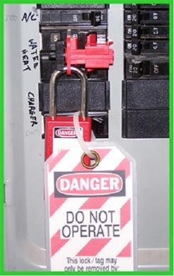
Control de Energía/Etiquetas y Candados
Una vez que al interruptor de prendido y apagado se le ha colocado con seguridad un candado:
El interruptor de circuito debe estar etiquetado.
La etiqueta sirve para comunicar a los demás porqué el interruptor está apagado.
This material was produced under grant number 46F5-HT03 from the Occupational Safety and Health Administration, U.S. Department of Labor. It does not necessarily reflect the views or policies of the U.S. Department of Labor, nor does mention of trade names, commercial products, or organizations imply endorsement by the U.S. Government.
Notes:
*
Una vez que el interruptor de circuito está bloqueado, el interruptor se debe marcar con una etiqueta. La etiqueta sirve como aviso para que otros se den cuenta de la razón por la cual el interruptor ha sido apagado.
En caso de que un sistema de etiqueta (etiquetado) se use para prevenir que el equipo se re energice, los patronos tienen que entrenar a los empleados sobre las siguientes limitaciones de etiquetas:
Las etiquetas son esencialmente dispositivos de aviso fijados a dispositivos de energía aislados y no proveen control físico en aquellos dispositivos que se proveen con candado.
Cuando una etiqueta está fijada a un medio de energía aislada, no deberá ser quitada sin la autorización de la persona autorizada responsable de ésta, y no se deberá pasar por alto, ignorar o de alguna otra manera rechazar.
Las etiquetas deberán poder ser leídas y entendidas por todos los empleados.
Las etiquetas y sus medios de fijación deberán estar hechos de materiales que resistirán las condiciones ambientales que se encuentren en el lugar de trabajo.
Las etiquetas pueden evocar un sentido falso de seguridad y su significado necesita ser entendido como parte del conjunto del programa de control de energía.
Las etiquetas deben fijarse con seguridad a los dispositivos de aislamiento de energía para que no se despeguen inadvertida o accidentalmente durante el uso.
El dispositivo de etiqueta debe ser un dispositivo de aviso prominente, como una etiqueta y sus medios de fijación, los cuales pueden ser fijados con seguridad a un dispositivo de aislamiento de energía de acuerdo al procedimiento establecido.

Slide 53
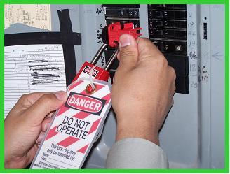
Control de Energía/Etiquetas y Candados
Las etiquetas y candados son señales de peligro.
Usted debe estar entrenado en los procedimientos de control de energía, etiquetas y candados.
This material was produced under grant number 46F5-HT03 from the Occupational Safety and Health Administration, U.S. Department of Labor. It does not necessarily reflect the views or policies of the U.S. Department of Labor, nor does mention of trade names, commercial products, or organizations imply endorsement by the U.S. Government.
Notes:
*
Las etiquetas y candados son señales de peligro. Si usted ve equipo que está bloqueado y marcado con una etiqueta no lo toque. Está bloqueado y marcado con una etiqueta por alguna razón.
Si le piden trabajar o darle mantenimiento a un equipo eléctrico, usted debe estar entrenado en los procedimientos específicos de control de energía, etiquetas y candados para ese tipo de trabajo.
¿Qué empleados deben ser entrenados, y es éste el mismo entrenamiento?
Se entrena a los empleados para que entiendan el propósito y funcionamiento del programa de control de energía del patrono y para que los empleados adquieran el conocimiento y las habilidades necesarias para el empleo, uso y remoción de los controles de energía. El estándar requiere niveles diferentes de entrenamiento para las tres categorías de empleados.
¿Cuáles son las diferencias en el entrenamiento requerido para las tres categorías?
Los empleados autorizados deben recibir entrenamiento para reconocer los peligros aplicables a las fuentes de energía, el tipo y magnitud de la energía disponible en el lugar de trabajo, y los métodos y medios necesarios para aislar y controlar la energía. Los empleados afectados deben recibir entrenamiento sobre el propósito y uso del procedimiento de control de energía. Los otros empleados (aquellos cuyas actividades de trabajo son o pueden estar en un área donde los procedimientos de control de energía puedan ser utilizados), deben ser instruidos a cerca del procedimiento y la prohibición relacionada a intentar prender o volver a energizar máquinas o equipos que estén etiquetados o con candado.

Slide 54
Los Cuatro Grandes
Peligros en la Construcción:
Esto concluye el módulo
De Peligro Eléctrico
Fin
This material was produced under grant number 46F5-HT03 from the Occupational Safety and Health Administration, U.S. Department of Labor. It does not necessarily reflect the views or policies of the U.S. Department of Labor, nor does mention of trade names, commercial products, or organizations imply endorsement by the U.S. Government.
Notes:
*

Slide 55
OSHA
Con el Acto de Seguridad y Salud Occupacional de 1970, el Congreso creó la Administración de Seguridad y Salud Ocupacional (OSHA) para asegurar que las condiciones de trabajo se mantengan seguras y saludables para los hombres y mujeres que trabajan por medio del establecimiento y cumplimiento de normas y mediante la capacitación, divulgación, educación y asistencia.
Bajo de la Cláusula del Deber General de la Ley OSH, los empleadores deben mantener a sus lugares de trabajo libres de peligros graves, incluidos los riesgos ergonómicos.
Usted tiene el derecho a la salud y la seguridad en su lugar de trabajo, independientemente de su estatus migratorio!
This material was produced under grant SH22301-11-60-F-36 from the Occupational Safety and Health Administration, U.S. Department of Labor. It does not necessarily reflect the views or policies of the U.S. Department of Labor, nor does mention of trade names, commercial products, or organizations imply endorsement by the U.S. Government.

Slide 56
Los derechos de los trabajadores bajo el Acta de OSHA
Trabajadores tienen el derecho a condiciones de trabajo sin riesgo de daño serio. Para asegurar un sitio de trabajo seguro y saludable, OSHA también proporciona los trabajadores con el derecho a:
  Pedir que OSHA realice una inspección del lugar de trabajo.
  Ejercer sus derechos bajo la ley libre de la venganza o discriminación.
  Recibir información y entrenamiento sobre peligros, métodos para prevenir daños, y los estándares de OSHA que aplican a su sitio de trabajo. El entrenamiento debe estar en un idioma que usted puede entender;
  Tener acceso a los resultados de las pruebas que se hagan para encontrar peligros en el sitio de trabajo,
  Leer los archivos de lesiones y enfermedades relacionados al trabajo;
  Tener acceso a copias de sus informes médicos;
Fuente: OSHA website: http://www.osha.gov/workers.html
This material was produced under grant SH22301-11-60-F-36 from the Occupational Safety and Health Administration, U.S. Department of Labor. It does not necessarily reflect the views or policies of the U.S. Department of Labor, nor does mention of trade names, commercial products, or organizations imply endorsement by the U.S. Government.

Slide 57
Haciendo una queja
Los trabajadores, o sus representantes, pueden hacer una queja y pedir a OSHA que realice una inspección de su sitio de trabajo si creen que hay un peligro serio o su empleador no esta cumpliendo con los estándares de OSHA.
Un trabajador puede decirle a OSHA que mantenga su identidad confidencial.
Es una violación del Acta de OSHA que un empleado sea despedido, degradado, transferido, o discriminado en cualquiera manera por hacer una queja o ejercer otros derechos de OSHA.
Usted puede hacer una queja por Internet; baje el formulario y envíelo por correo o fax a la oficina de OSHA más cercana; o llamando al 1-800-321-OSHA (6742). La mayoría de las quejas enviadas por el Internet se pueden resolver informalmente por el teléfono con su empleador. Las quejas escritas que son firmadas por un trabajador o su representante y enviadas a la oficina de OSHA más cercana tienen mayor probabilidad de resultar en una inspección de OSHA en su sitio de trabajo. Si usted envía una queja solicitando una inspección de OSHA, usted tiene el derecho de recibir una copia de los resultados de la inspección de OSHA y pedir que estos sean revisados si OSHA decide no emitir citaciones.
Fuente: OSHA website: http://www.osha.gov/workers.html
This material was produced under grant SH22301-11-60-F-36 from the Occupational Safety and Health Administration, U.S. Department of Labor. It does not necessarily reflect the views or policies of the U.S. Department of Labor, nor does mention of trade names, commercial products, or organizations imply endorsement by the U.S. Government.

Slide 58
Usted no Puede ser Castigado o Discriminado por Ejercer sus Derechos bajo la ley de OSHA
La ley de OSHA protege a los trabajadores que se quejan a su empleador, a OSHA, o a otras agencias del gobierno sobre condiciones de trabajo que no son saludables o seguras, o sobre problemas ambientales.
Usted no puede ser transferido, negado un aumento, tener sus horas reducidas, ser despedido, o ser castigado de cualquier otra manera por ejercer sus derechos bajo la ley de OSHA.
Hay ayuda de OSHA para los denunciantes. Si lo han castigado o han discriminado contra usted por ejercer sus derechos, usted tiene que hacer una queja con OSHA dentro de 30 días de haber ocurrido la represalia alegada para la mayoría de las quejas. No se requiere ninguna forma, pero tiene que enviar una carta o llamar la oficina de OSHA más cercana explicando la situación y la discriminación alegada (dentro de 30 días).
Fuente: OSHA website: http://www.osha.gov/workers.html
This material was produced under grant SH22301-11-60-F-36 from the Occupational Safety and Health Administration, U.S. Department of Labor. It does not necessarily reflect the views or policies of the U.S. Department of Labor, nor does mention of trade names, commercial products, or organizations imply endorsement by the U.S. Government.

